Slide 1
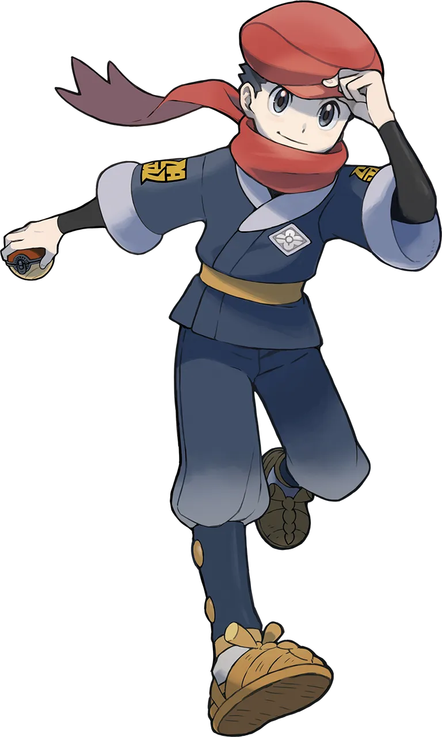

경제 성장에 따른 생활 변화 : 주거와 도시
LEGENDS
히스이 대모험
폭주한 왕들을 진정시키고, 시공의 균열을 닫아라!
왕 5마리 · 진정환 · 파트너 포켓몬과 함께

Slide 2
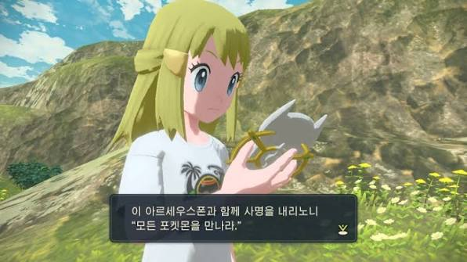
프롤로그
하늘의
균열에서
떨어지다
"모든 포켓몬을 만나라" — 어디선가 들려온
목소리.
눈을 떠 보니 처음 보는 땅, 히스이지방이었다.

Slide 3
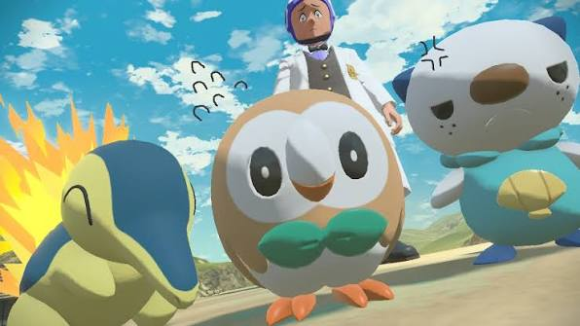
시작의 해변
라벤박사를
만나다
해변에 쓰러져 있던 나를 포켓몬 박사 라벤이
발견했다.
도망친 포켓몬 3마리를 잡아 주자 박사는 깜짝
놀란다.

Slide 4
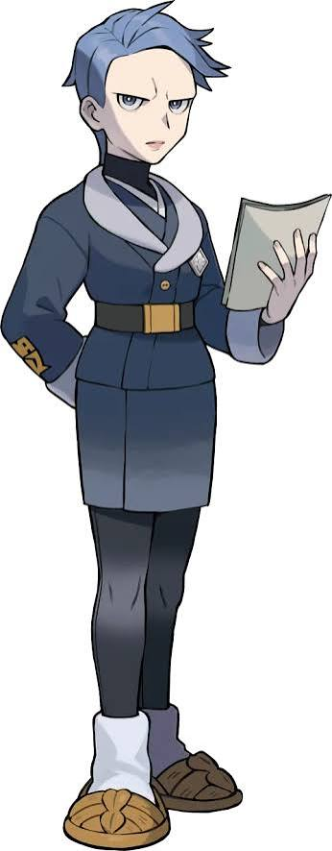
축복마을
은하단
조사대를
만나다
라벤박사를 따라 축복마을의 은하단 본부로 갔다.
조사대의 금경 대장이 나를 날카롭게 살펴본다.

Slide 5
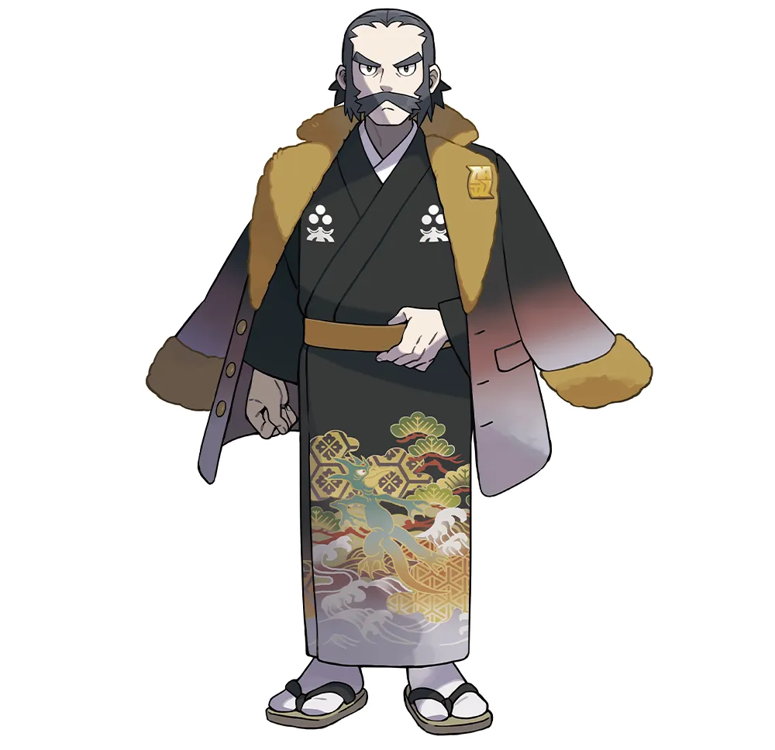
은하단 본부
전목 단장의
명령
"하늘에서 떨어진 수상한 자여, 쓸모를 증명해 보거라."
단장은 나를 아직 믿지 않는다.

Slide 6
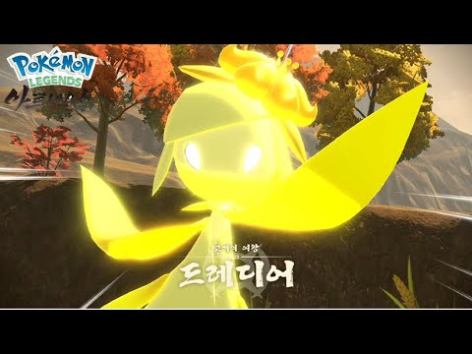
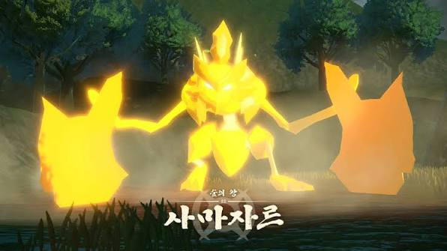
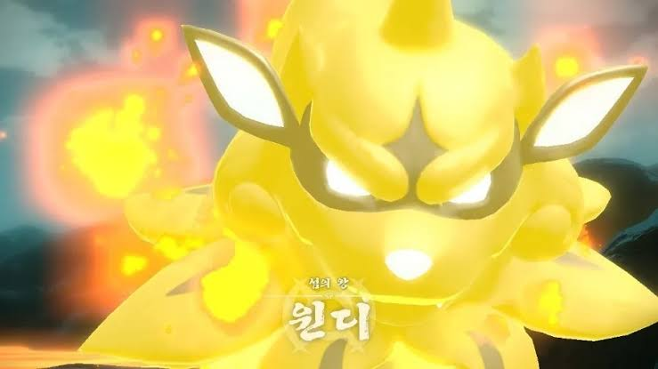
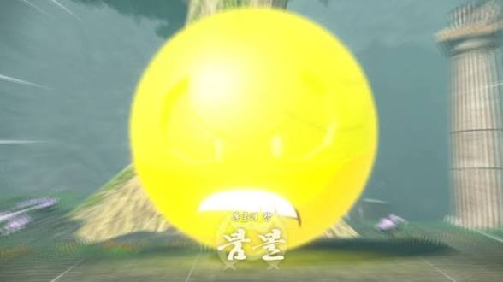
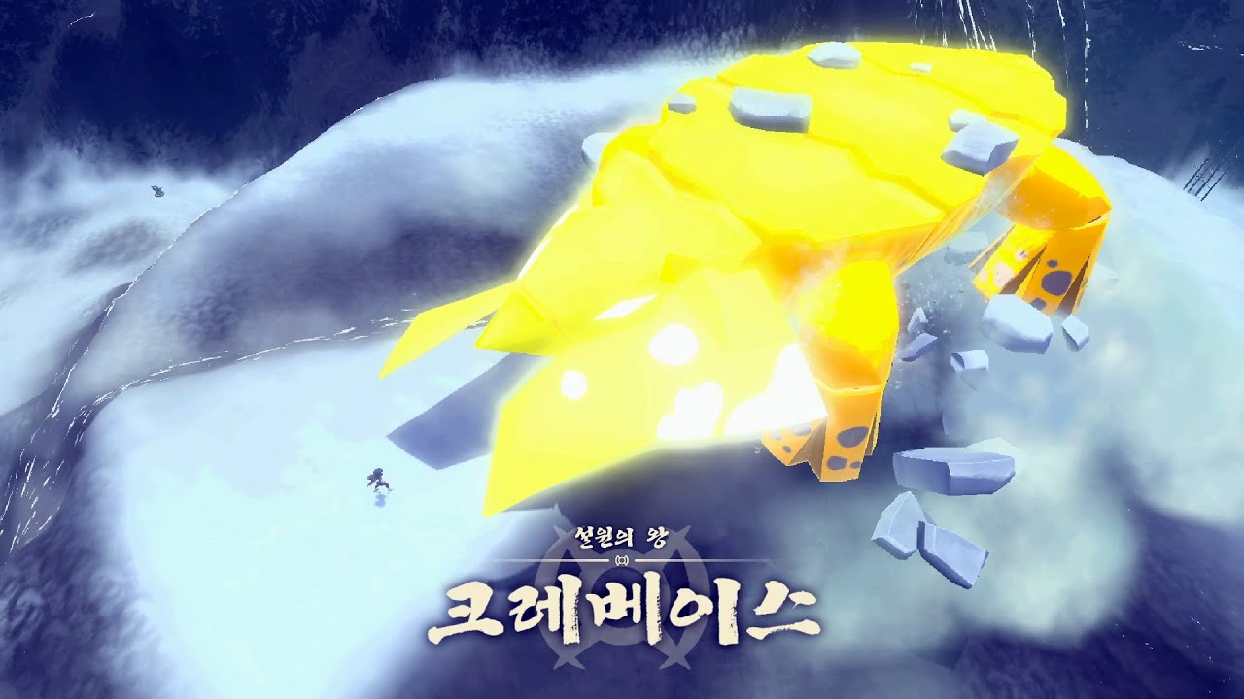
그러던 어느 날…
왕들이 폭주하기 시작했다!
숲의 왕
고개의 여왕
섬의 왕
동굴의 왕
설원의 왕
사마자르
드레디어
윈디
붐볼
크레베이스
시공의 균열에서 떨어진 번개가 히스이의 왕들을 미치게 만들었다

Slide 7
조사대의 임무
진정환으로
왕을 진정시켜라!
진정환은 왕이 좋아하는 음식으로 만든 특별한 경단.
하지만 진정환을 제대로 던지려면 "지식"이 필요하다.
문제를 맞힐 때마다 진정환 1개가 명중한다!

Slide 8
진정환을 던지기 전에…
라벤박사의 수업
경제 성장에 따른 생활 변화 : 주거와 도시
※ 여기서 배운 내용이 왕을 진정시키는 문제로 나와요!

Slide 9
한눈에 보기
경제 성장과 함께 달라진 우리 생활
1960년대
1970년대
1980~90년대
2000년대 ~
산업화 시작
고속 성장
대도시 팽창
도시의 질 높이기
공장이 생기고
도시로 사람이 모임
새마을 운동,
아파트 단지 등장
주택 부족 →
1기 신도시 건설
도시재생,
스마트 시티

Slide 10
도시화
이촌향도 : 농촌을 떠나 도시로!
농촌
도시
일자리 · 교육
· 농사일 중심
· 일자리 부족
· 인구 감소, 고령화
· 공장 · 회사가 많음
· 학교 · 병원 편리
· 인구 급증
離村向都
농촌을 떠나
도시로 향함

Slide 11
그래프로 보기
도시화율 : 도시에 사는 사람의 비율
약 40% →
약 92%
60년 만에
10명 중 9명이
도시에 살게 됐어요
왜 늘었을까?
산업화로 도시에
일자리가 몰렸기
때문이에요
자료: 국토교통부 도시계획현황 (용도지역 기준, 대략값)

Slide 12
주거의 변화 ①
옛날 집 : 초가집과 기와집
초가집
기와집
온돌과 마당
볏짚으로 지붕을 얹은 집
농촌에서 흔했던
서민들의 집
흙을 구운 기와로
지붕을 덮은 집
튼튼하고 오래감
바닥을 데우는 온돌
→ 지금의 바닥 난방
마당에서 이웃과
함께 생활

Slide 13
주거의 변화 ②
도시로 몰려든 사람들의 집
판자촌 · 달동네 (1960~70년대)
새마을 운동 (1970년대~)
도시에 사람이 갑자기 몰려
집이 크게 부족해졌어요
산비탈이나 빈 땅에 판자로
작은 집을 지어 살았어요
농촌 환경을 바꾸려는 운동
초가지붕 → 슬레이트 · 기와
마을 길 넓히기, 전기 보급

Slide 14
주거의 변화 ③
아파트의 등장과 확산
1962년
왜 아파트가 늘었을까?
마포아파트
도시에 사람은 많은데 땅은 좁아서
높이 쌓아 올린 집이 필요했어요
우리나라 최초의 단지형 아파트
좁은 땅에 많은 사람이 살 수 있어요
지금은?
전체 주택의 절반 이상이 아파트!
가장 많은 주택 유형이 되었어요

Slide 15
가구의 변화
가족의 모습도 달라졌어요
대가족
핵가족
1인 가구
할아버지 · 할머니 · 부모
· 자녀가
한집에
부모와 자녀만
함께 사는 가족
혼자 사는 가구
2019년부터 가장 많음!
옛날
산업화 이후
오늘날
→ 가구가 작아지면서 원룸 · 오피스텔 같은 작은 집이 늘었어요

Slide 16
도시 변화
신도시 : 집이 모자라서 새 도시를 만들다
1기 신도시 (1989년 발표, 1990년대 입주)
왜 만들었을까?
일산
서울로 사람이 몰려 집값이 오르고
집이 크게 부족했기 때문이에요
서울
분당
1기 신도시 5곳
중동
분당 · 일산 · 평촌 · 산본 · 중동
(세종은 1기 신도시가 아니에요!)
평촌
산본

Slide 17
도시 문제
도시가 커지면서 생긴 문제들
주택 문제
교통 문제
집이 부족하고
집값이 비싸져요
출퇴근길
차가 꽉 막혀요
환경 문제
공동체 약화
공기 · 물이 오염되고
쓰레기가 늘어요
이웃과 만날
기회가 줄어요

Slide 18
해결 노력
도시 문제, 이렇게 해결해요
신도시 ·
주택 공급
대중교통 확충
도시재생
스마트 시티
새 도시를 만들어
집을 늘려요
지하철 · 버스로
혼잡을 줄여요
낡은 동네를
고쳐서 되살려요
첨단 기술로
똑똑하게 운영해요

Slide 19
비교
재개발 vs 도시재생, 뭐가 다를까?
재개발
도시재생
· 낡은 건물을 모두 허물고
· 아파트 등을 새로 지어요
· 빠르게 바뀌지만
원래 주민이 떠나기도 해요
· 기존 모습을 살리면서
· 낡은 곳을 고치고 꾸며요
· 마을 역사와
이웃 공동체를 지켜요
VS

Slide 20
개념 정리
꼭 알아야 할 도시 용어
교외화
위성 도시
도시 중심의 인구 · 기능이
주변(교외)으로 이동
대도시 주변에서
기능을 나누어 맡는 도시
인구 공동화
젠트리피케이션
도심이 낮에는 붐비고
밤에는 텅 비는 현상
동네가 뜨면서 임대료가 올라
원래 주민이 떠나는 현상

Slide 21
수업 끝!
이제 히스이의 왕들을 만나러 가요!

Slide 22
모험 규칙
모든 전투는 퀴즈로! 문제를 맞혀야 진정환도 공격도 명중한다
1
문제를 맞히면
점수는 종이에 기록!
진정환(공격) 명중! 맞힌 사람은 +1점
2
틀려도 괜찮아
점수는 깎이지 않는다. 다음 문제에서 다시 도전!
3
전투마다 문제 3개
O / X · 주관식 · 객관식이 하나씩 나온다
4
왕은 동료가 된다
진정시킨 왕은 동료가 되어 뒤의 전투에서 힌트를 준다
점수가 가장 높은 사람이
최고의 조사대원!
5
전투는 모두 11번
입단 시험 → 왕 5마리 → 호수 → 전목 → 신 → 월로 → 아르세우스

Slide 23

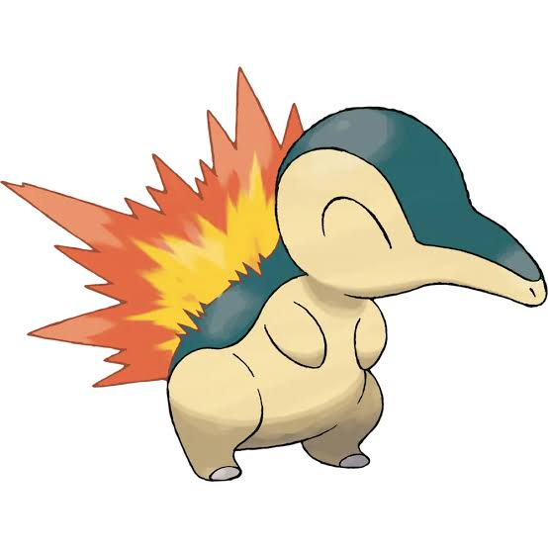

파트너를 골라라!
라벤박사의 포켓몬 3마리 중 1마리. 파트너마다 보너스 3가지가 다르다 (종이에 적기)
나몰빼미
브케인
수댕이
풀 · 비행
불꽃
물
진정환 보너스 (정답마다 +1점 더)
진정환 보너스 (정답마다 +1점 더)
진정환 보너스 (정답마다 +1점 더)
2장 드레디어 · 3장 윈디
1장 사마자르 · 4장 붐볼
3장 윈디 · 5장 크레베이스
퀴즈 보너스 (정답마다 +1점 더)
퀴즈 보너스 (정답마다 +1점 더)
퀴즈 보너스 (정답마다 +1점 더)
O / X 문제
주관식 문제
객관식 문제
전투 보너스 (정답마다 +1점 더)
전투 보너스 (정답마다 +1점 더)
전투 보너스 (정답마다 +1점 더)
디아루가 · 펄기아전
월로 · 기라티나전
아르세우스전

Slide 24
은하단 입단 시험
포켓몬 3마리를
잡아 와라
금경 대장이 내린 시험. 비버니 · 찌르꼬 · 꼬링크를
한 마리씩 잡아 오면 조사대원으로 인정받는다!

Slide 25

입단 시험 · 축복마을 Q1 / 3
Q1
O / X 문제 나몰빼미 퀴즈 보너스
O / X 초가집은 볏짚으로 지붕을
얹은 집이다.
잡아야 할 포켓몬
O
X

Slide 26
입단 시험 · 축복마을 정답 1 / 3
Q1. O / X 초가집은 볏짚으로 지붕을 얹은 집이다.
정답은…
O
포획 성공!
농촌에서 흔했던 서민들의 집이에요
잡아야 할 포켓몬
맞힌 사람 +1점
퀴즈 보너스
+1점

Slide 27

입단 시험 · 축복마을 Q2 / 3
Q2
주관식 문제 브케인 퀴즈 보너스
흙을 구워 만든 기와로 지붕을
덮은 집은?
잡아야 할 포켓몬
힌트 ㄱㅇㅈ

Slide 28
입단 시험 · 축복마을 정답 2 / 3
Q2. 흙을 구워 만든 기와로 지붕을 덮은 집은?
정답은…
기와집
포획 성공!
튼튼하고 오래가는 기와지붕!
잡아야 할 포켓몬
맞힌 사람 +1점
퀴즈 보너스
+1점

Slide 29

입단 시험 · 축복마을 Q3 / 3
Q3
객관식 문제 수댕이 퀴즈 보너스
공장이 생기고 도시로 사람이 모이기
시작한 산업화의 출발 시기는?
잡아야 할 포켓몬
1960년대
1990년대
1
2
2010년대
조선 시대
3
4

Slide 30
입단 시험 · 축복마을 정답 3 / 3
Q3. 공장이 생기고 도시로 사람이 모이기 시작한 산업화의 출발 시기는?
정답은…
① 1960년대
포획 성공!
1960년대부터 산업화가 시작됐어요
잡아야 할 포켓몬
맞힌 사람 +1점
퀴즈 보너스
+1점

Slide 31
입단 시험 통과!
은하단 조사대원이 되었다!
비버니
찌르꼬
꼬링크
단원 랭크 ★ 획득 · 이제 히스이의 넓은 땅으로 나갈 수 있다

Slide 32


히스이의 두 집단
둘 다 "신오님"을 믿지만, 서로 자기네 신오님이 진짜라며 다투고 있다
금강단
진주단
두령 찬석
두령 주혜
시간을 다스리는
신오님을 믿는다
공간을 다스리는
신오님을 믿는다
왕과 여왕을 돌보는
사람을 "캡틴"이라고 한다
왕과 여왕을 돌보는
사람을 "캡틴"이라고 한다

Slide 33
히스이 지도
입단 시험을 통과했다. 첫 번째 왕이 폭주하는 들판으로!
✓
축복마을
흑요 들판
홍련 습지
군청 해안
천관산 기슭
순백 동토
세 호수
신오신전
다음 목적지 : 흑요 들판

Slide 34
제 1 장
흑요 들판
금강단이 모시는 숲의 왕 사마자르. 시공의 균열에서
떨어진 번개를 맞고 날뛰기 시작했다.
숲의 왕
사마자르 폭주!
이번 장 진정환 보너스
불꽃은 벌레 타입에 강하다!

Slide 35
1장 · 흑요 들판 · 사마자르 Q1 / 3
Q1
O / X 문제 나몰빼미 퀴즈 보너스
O / X 경제가 성장하면서 많은
사람이 농촌에서 도시로 이동했다.
폭주 게이지
O
X

Slide 36
1장 · 흑요 들판 · 사마자르 정답 1 / 3
Q1. O / X 경제가 성장하면서 많은 사람이 농촌에서 도시로 이동했다.
정답은…
O
진정환 명중!
일자리를 찾아 도시로 이동했어요
폭주 게이지
맞힌 사람 +1점
진정환 보너스
퀴즈 보너스
+1점
+1점

Slide 37
1장 · 흑요 들판 · 사마자르 Q2 / 3
Q2
주관식 문제 브케인 퀴즈 보너스
농촌 사람들이 일자리를 찾아
도시로 떠나는 현상은?
폭주 게이지
힌트 ㅇㅊㅎㄷ

Slide 38
1장 · 흑요 들판 · 사마자르 정답 2 / 3
Q2. 농촌 사람들이 일자리를 찾아 도시로 떠나는 현상은?
정답은…
이촌향도
진정환 명중!
이(離)촌 향(向)도 = 농촌을 떠나 도시로
폭주 게이지
맞힌 사람 +1점
진정환 보너스
퀴즈 보너스
+1점
+1점

Slide 39
1장 · 흑요 들판 · 사마자르 Q3 / 3
Q3
객관식 문제 수댕이 퀴즈 보너스
1960년 우리나라의 도시화율은
약 몇 %였을까?
폭주 게이지
약 10%
약 70%
1
2
약 90%
약 40%
3
4

Slide 40
1장 · 흑요 들판 · 사마자르 정답 3 / 3
Q3. 1960년 우리나라의 도시화율은 약 몇 %였을까?
정답은…
④ 약 40%
진정환 명중!
1960년 약 39% → 2020년 약 92%
폭주 게이지
맞힌 사람 +1점
진정환 보너스
퀴즈 보너스
+1점
+1점

Slide 41
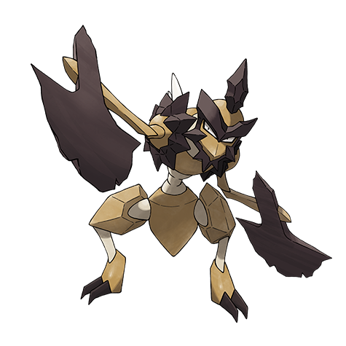
제 1 장 클리어!
사마자르가 동료가 되었다!
진정된 왕은 앞으로의 전투에서 힌트로 도와준다
?
?
?
?
사마자르
폭주 중
폭주 중
폭주 중
폭주 중
지금까지의 점수를 종이에 더해 보세요!
동료가 된 왕 1 / 5 · 다음 땅으로 이동!

Slide 42
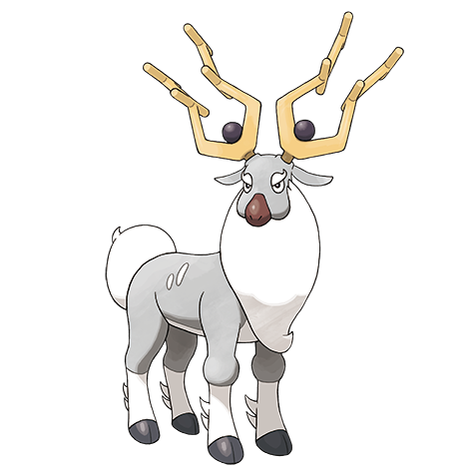
라이드 포켓몬 획득!
신비록
들판을 바람처럼 달릴 수 있다
라이드 포켓몬 1 / 5 · 갈 곳이 넓어졌다

Slide 43
히스이 지도
두 번째 폭주 소식이 들려왔다
✓
✓
축복마을
흑요 들판
홍련 습지
군청 해안
천관산 기슭
순백 동토
세 호수
신오신전
다음 목적지 : 홍련 습지

Slide 44
제 2 장
홍련 습지
진주단이 모시는 고개의 여왕 드레디어. 습지의 무대
위에서 폭주하며 누구도 다가오지 못하게 한다.
고개의 여왕
드레디어 폭주!
이번 장 진정환 보너스
비행은 풀 · 격투 타입에 강하다!

Slide 45
2장 · 홍련 습지 · 드레디어 Q1 / 3
Q1
O / X 문제 나몰빼미 퀴즈 보너스
O / X 1960년대 우리나라 사람
대부분은 아파트에 살았다.
폭주 게이지
O
X

Slide 46
2장 · 홍련 습지 · 드레디어 정답 1 / 3
Q1. O / X 1960년대 우리나라 사람 대부분은 아파트에 살았다.
정답은…
X
진정환 명중!
그때는 대부분 단독주택 · 초가집에 살았어요
폭주 게이지
맞힌 사람 +1점
진정환 보너스
퀴즈 보너스
+1점
+1점

Slide 47
2장 · 홍련 습지 · 드레디어 Q2 / 3
Q2
주관식 문제 브케인 퀴즈 보너스
도시로 몰려든 사람들이 산비탈에
작은 집을 짓고 모여 살던 마을은?
폭주 게이지
힌트 ㄷㄷㄴ

Slide 48
2장 · 홍련 습지 · 드레디어 정답 2 / 3
Q2. 도시로 몰려든 사람들이 산비탈에 작은 집을 짓고 모여 살던 마을은?
정답은…
달동네
진정환 명중!
달이 가까이 보일 만큼 높은 곳에 있어서!
폭주 게이지
맞힌 사람 +1점
진정환 보너스
퀴즈 보너스
+1점
+1점

Slide 49
2장 · 홍련 습지 · 드레디어 Q3 / 3
Q3
객관식 문제 수댕이 퀴즈 보너스
우리나라 최초의 단지형
아파트는?
폭주 게이지
잠실아파트
마포아파트
1
2
여의도아파트
압구정아파트
3
4

Slide 50
2장 · 홍련 습지 · 드레디어 정답 3 / 3
Q3. 우리나라 최초의 단지형 아파트는?
정답은…
② 마포아파트
진정환 명중!
1962년 서울 마포에 지어졌어요
폭주 게이지
맞힌 사람 +1점
진정환 보너스
퀴즈 보너스
+1점
+1점

Slide 51

제 2 장 클리어!
드레디어가 동료가 되었다!
진정된 왕은 앞으로의 전투에서 힌트로 도와준다
?
?
?
사마자르
드레디어
폭주 중
폭주 중
폭주 중
지금까지의 점수를 종이에 더해 보세요!
동료가 된 왕 2 / 5 · 다음 땅으로 이동!

Slide 52
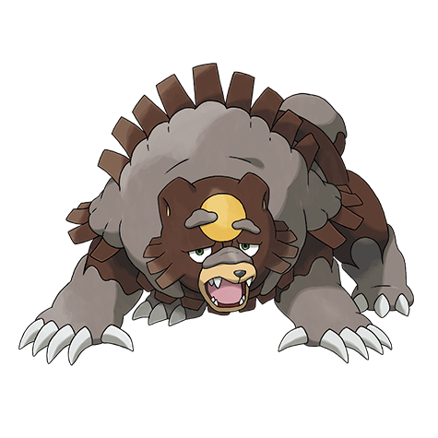
라이드 포켓몬 획득!
다투곰
땅속에 묻힌 보물을 찾아 준다
라이드 포켓몬 2 / 5 · 갈 곳이 넓어졌다

Slide 53

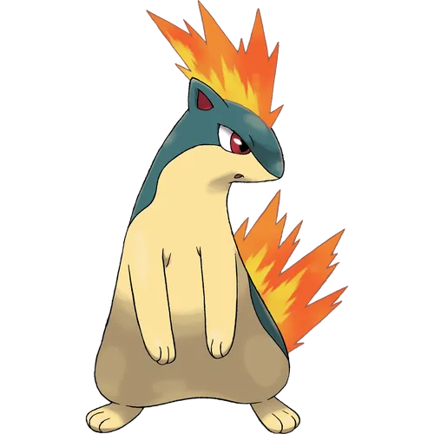

어라…? 파트너의 모습이…!
빼미스로우
마그케인
쌍검자비
나몰빼미에서 진화!
브케인에서 진화!
수댕이에서 진화!

Slide 54
히스이 지도
바다 건너 불뿜는섬에서 또 왕이 폭주했다
✓
✓
✓
축복마을
흑요 들판
홍련 습지
군청 해안
천관산 기슭
순백 동토
세 호수
신오신전
다음 목적지 : 군청 해안

Slide 55
제 3 장
군청 해안
불꽃이 타오르는 섬. 새로 왕이 된 윈디마저 번개를 맞고
폭주해 버렸다.
섬의 왕
윈디 폭주!
이번 장 진정환 보너스
풀과 물은 바위 타입에 강하다!

Slide 56
3장 · 군청 해안 · 윈디 Q1 / 3
Q1
O / X 문제 빼미스로우 퀴즈 보너스
O / X 오늘날 우리나라 인구의
약 90%가 도시에 산다.
폭주 게이지
O
X

Slide 57
3장 · 군청 해안 · 윈디 정답 1 / 3
Q1. O / X 오늘날 우리나라 인구의 약 90%가 도시에 산다.
정답은…
O
진정환 명중!
도시화율이 90%를 넘었어요
폭주 게이지
맞힌 사람 +1점
진정환 보너스
진정환 보너스
퀴즈 보너스
+1점
+1점
+1점

Slide 58
3장 · 군청 해안 · 윈디 Q2 / 3
Q2
주관식 문제 마그케인 퀴즈 보너스
전체 인구 가운데 도시에 사는
인구의 비율을 무엇이라고 할까?
폭주 게이지
힌트 ㄷㅅㅎㅇ

Slide 59
3장 · 군청 해안 · 윈디 정답 2 / 3
Q2. 전체 인구 가운데 도시에 사는 인구의 비율을 무엇이라고 할까?
정답은…
도시화율
진정환 명중!
도시화율이 높을수록 도시에 사는 사람이 많아요
폭주 게이지
맞힌 사람 +1점
진정환 보너스
진정환 보너스
퀴즈 보너스
+1점
+1점
+1점

Slide 60
3장 · 군청 해안 · 윈디 Q3 / 3
Q3
객관식 문제 쌍검자비 퀴즈 보너스
다음 중 1기 신도시가 아닌 곳은?
폭주 게이지
분당
일산
1
2
세종
평촌
3
4

Slide 61
3장 · 군청 해안 · 윈디 정답 3 / 3
Q3. 다음 중 1기 신도시가 아닌 곳은?
정답은…
③ 세종
진정환 명중!
1기 신도시: 분당 · 일산 · 평촌 · 산본 · 중동
폭주 게이지
맞힌 사람 +1점
진정환 보너스
진정환 보너스
퀴즈 보너스
+1점
+1점
+1점

Slide 62
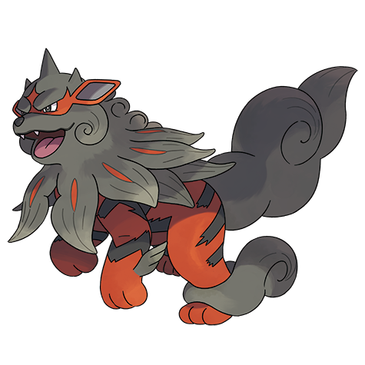
제 3 장 클리어!
윈디가 동료가 되었다!
진정된 왕은 앞으로의 전투에서 힌트로 도와준다
?
?
사마자르
드레디어
윈디
폭주 중
폭주 중
지금까지의 점수를 종이에 더해 보세요!
동료가 된 왕 3 / 5 · 다음 땅으로 이동!

Slide 63

라이드 포켓몬 획득!
대쓰여너
등에 타고 바다를 건널 수 있다
라이드 포켓몬 3 / 5 · 갈 곳이 넓어졌다

Slide 64
히스이 지도
천관산으로 가는 길목이 막혔다
✓
✓
✓
✓
축복마을
흑요 들판
홍련 습지
군청 해안
천관산 기슭
순백 동토
세 호수
신오신전
다음 목적지 : 천관산 기슭

Slide 65
제 4 장
천관산 기슭
천관산으로 가는 길목. 폭주한 왕 붐볼이 사방으로 전기를
내뿜으며 길을 막고 있다.
동굴의 왕
붐볼 폭주!
이번 장 진정환 보너스
불꽃은 풀 타입에 강하다!

Slide 66
4장 · 천관산 기슭 · 붐볼 Q1 / 3
Q1
O / X 문제 빼미스로우 퀴즈 보너스
O / X 우리나라의 1인 가구는
계속 줄어들고 있다.
폭주 게이지
O
X

Slide 67
4장 · 천관산 기슭 · 붐볼 정답 1 / 3
Q1. O / X 우리나라의 1인 가구는 계속 줄어들고 있다.
정답은…
X
진정환 명중!
1인 가구는 꾸준히 늘어 가장 많은 가구가 됐어요
폭주 게이지
맞힌 사람 +1점
진정환 보너스
퀴즈 보너스
+1점
+1점

Slide 68
4장 · 천관산 기슭 · 붐볼 Q2 / 3
Q2
주관식 문제 마그케인 퀴즈 보너스
첨단 정보 통신 기술로 교통 ·
에너지 문제를 해결하는 도시는?
폭주 게이지
힌트 ㅅㅁㅌ ㅅㅌ

Slide 69
4장 · 천관산 기슭 · 붐볼 정답 2 / 3
Q2. 첨단 정보 통신 기술로 교통 · 에너지 문제를 해결하는 도시는?
정답은…
스마트 시티
진정환 명중!
센서와 데이터로 똑똑하게 운영되는 도시!
폭주 게이지
맞힌 사람 +1점
진정환 보너스
퀴즈 보너스
+1점
+1점

Slide 70
4장 · 천관산 기슭 · 붐볼 Q3 / 3
Q3
객관식 문제 쌍검자비 퀴즈 보너스
도시에 사람이 몰리면서 생긴
문제가 아닌 것은?
폭주 게이지
교통 혼잡
주택 부족
1
2
농촌 인구 증가
환경 오염
3
4

Slide 71
4장 · 천관산 기슭 · 붐볼 정답 3 / 3
Q3. 도시에 사람이 몰리면서 생긴 문제가 아닌 것은?
정답은…
③ 농촌 인구 증가
진정환 명중!
농촌 인구는 오히려 줄어들었어요
폭주 게이지
맞힌 사람 +1점
진정환 보너스
퀴즈 보너스
+1점
+1점

Slide 72

제 4 장 클리어!
붐볼이 동료가 되었다!
진정된 왕은 앞으로의 전투에서 힌트로 도와준다
?
사마자르
드레디어
윈디
붐볼
폭주 중
지금까지의 점수를 종이에 더해 보세요!
동료가 된 왕 4 / 5 · 다음 땅으로 이동!

Slide 73
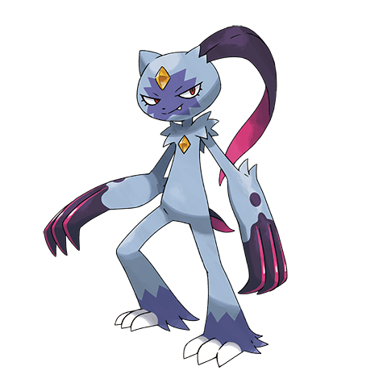
라이드 포켓몬 획득!
포푸니크
가파른 절벽도 기어오를 수 있다
라이드 포켓몬 4 / 5 · 갈 곳이 넓어졌다

Slide 74

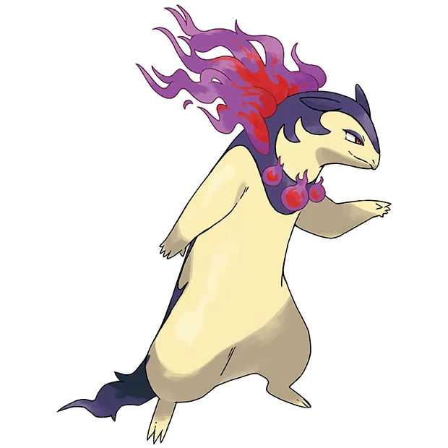
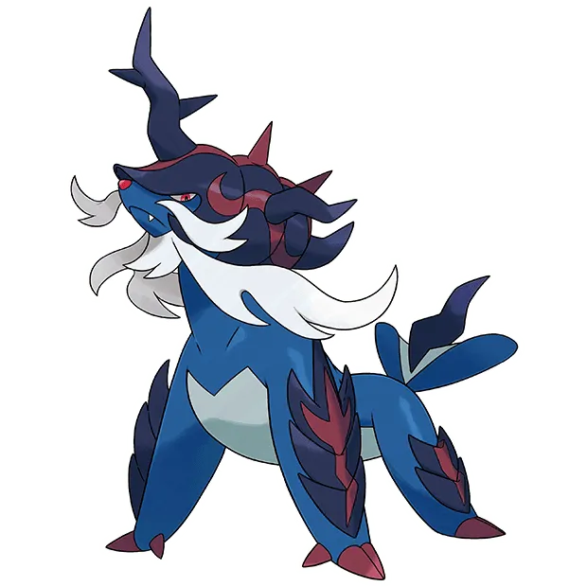
어라…? 파트너의 모습이…!
모크나이퍼
블레이범
대검귀
빼미스로우에서 진화!
마그케인에서 진화!
쌍검자비에서 진화!
히스이의 모습
히스이의 모습
히스이의 모습

Slide 75
히스이 지도
마지막 왕이 눈보라 속에서 날뛰고 있다
✓
✓
✓
✓
✓
축복마을
흑요 들판
홍련 습지
군청 해안
천관산 기슭
순백 동토
세 호수
신오신전
다음 목적지 : 순백 동토

Slide 76
제 5 장
순백 동토
눈과 얼음의 땅. 빙산처럼 거대한 설원의 왕 크레베이스가
마지막으로 폭주하고 있다.
설원의 왕
크레베이스 폭주!
이번 장 진정환 보너스
물은 바위 타입에 강하다!

Slide 77
5장 · 순백 동토 · 크레베이스 Q1 / 3
Q1
O / X 문제 모크나이퍼 퀴즈 보너스
O / X 전통 가옥의 온돌은 오늘날
아파트의 바닥 난방으로 이어지고 있다.
폭주 게이지
O
X

Slide 78
5장 · 순백 동토 · 크레베이스 정답 1 / 3
Q1. O / X 전통 가옥의 온돌은 오늘날 아파트의 바닥 난방으로 이어지고 있다.
정답은…
O
진정환 명중!
바닥을 데우는 온돌 문화는 지금도 이어져요
폭주 게이지
맞힌 사람 +1점
진정환 보너스
퀴즈 보너스
+1점
+1점

Slide 79
5장 · 순백 동토 · 크레베이스 Q2 / 3
Q2
주관식 문제 블레이범 퀴즈 보너스
낡은 동네를 모두 허물지 않고
고쳐서 되살리는 방식은?
폭주 게이지
힌트 ㄷㅅㅈㅅ

Slide 80
5장 · 순백 동토 · 크레베이스 정답 2 / 3
Q2. 낡은 동네를 모두 허물지 않고 고쳐서 되살리는 방식은?
정답은…
도시재생
진정환 명중!
기존 모습과 공동체를 살리면서 개선해요
폭주 게이지
맞힌 사람 +1점
진정환 보너스
퀴즈 보너스
+1점
+1점

Slide 81
5장 · 순백 동토 · 크레베이스 Q3 / 3
Q3
객관식 문제 대검귀 퀴즈 보너스
1기 신도시를 만든 가장 큰
이유는?
폭주 게이지
관광지 개발
주택 부족 해결
1
2
공장 건설
농사 확대
3
4

Slide 82
5장 · 순백 동토 · 크레베이스 정답 3 / 3
Q3. 1기 신도시를 만든 가장 큰 이유는?
정답은…
② 주택 부족 해결
진정환 명중!
서울에 사람이 몰려 집이 크게 부족했어요
폭주 게이지
맞힌 사람 +1점
진정환 보너스
퀴즈 보너스
+1점
+1점

Slide 83

제 5 장 클리어!
크레베이스가 동료가 되었다!
진정된 왕은 앞으로의 전투에서 힌트로 도와준다
사마자르
드레디어
윈디
붐볼
크레베이스
지금까지의 점수를 종이에 더해 보세요!
동료가 된 왕 5 / 5 · 모든 왕이 진정되었다…그런데?!

Slide 84
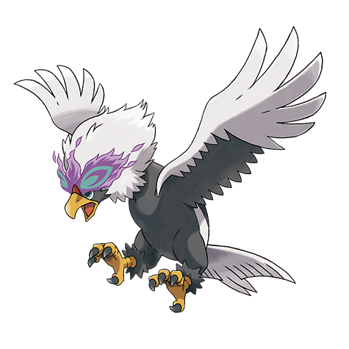
라이드 포켓몬 획득!
워글
하늘을 날아 어디든 갈 수 있다
라이드 포켓몬 5 / 5 · 갈 곳이 넓어졌다

Slide 85
모든 왕을 진정시켰는데…
하늘이
붉게
물들었다
시공의 균열은 닫히지 않고 오히려 더 커졌다.
마을 사람들은 불안에 떨기 시작한다.

Slide 86
전목 단장의 결정
"마을에서
나가거라!"
하늘에서 떨어진 나 때문이라고 의심한 단장.
나는 축복마을에서 쫓겨나고 만다.

Slide 87

포기하지 않는다
월로와
코기토
쫓겨난 나를 은행상회의 월로가 숨겨진 옛마을로 데려갔다.
그곳의 코기토가 알려 준다. "세 호수의 포켓몬에게 인정받으렴."

Slide 88
히스이 지도
빨강쇠사슬을 만들려면 세 호수의 시련을 넘어야 한다
✓
✓
✓
✓
✓
✓
축복마을
흑요 들판
홍련 습지
군청 해안
천관산 기슭
순백 동토
세 호수
신오신전
다음 목적지 : 세 호수

Slide 89
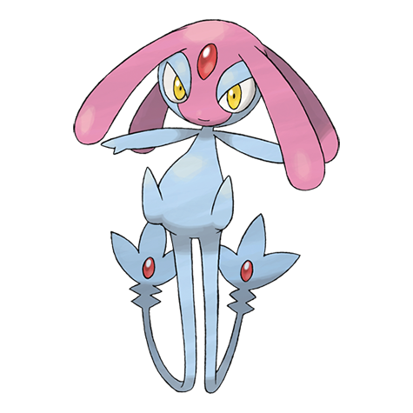


세 호수의 시련
엠라이트
아그놈
유크시
진실호수 · 감정의 신
입지호수 · 의지의 신
예지호수 · 지식의 신
세 문제를 맞히면 빨강쇠사슬이 완성된다 · 진정된 왕들이 힌트로 돕는다

Slide 90
호수의 시련 Q1 / 3
Q1
O / X 문제 모크나이퍼 퀴즈 보너스
O / X 판자촌은 도시에 사람이
갑자기 몰려 집이 부족해서 생겼다.
남은 시련
O
X
동료의 도움
사마자르
집이 모자라면 어디서든 살아야 했겠지?

Slide 91
호수의 시련 정답 1 / 3
Q1. O / X 판자촌은 도시에 사람이 갑자기 몰려 집이 부족해서 생겼다.
정답은…
O
시련 통과!
빈 땅에 판자로 작은 집을 지어 살았어요
남은 시련
맞힌 사람 +1점
퀴즈 보너스
+1점

Slide 92
호수의 시련 Q2 / 3
Q2
주관식 문제 블레이범 퀴즈 보너스
부모와 자녀만 함께 사는 가족
형태는?
남은 시련
동료의 도움
답을 종이에 적어 보자!
드레디어
초성은 ㅎㄱㅈ 이야!

Slide 93
호수의 시련 정답 2 / 3
Q2. 부모와 자녀만 함께 사는 가족 형태는?
정답은…
핵가족
시련 통과!
대가족 → 핵가족 → 1인 가구로 변해 왔어요
남은 시련
맞힌 사람 +1점
퀴즈 보너스
+1점

Slide 94
호수의 시련 Q3 / 3
Q3
객관식 문제 대검귀 퀴즈 보너스
출퇴근 교통 혼잡을 줄이는
방법으로 알맞은 것은?
남은 시련
자가용 늘리기
버스 노선 줄이기
동료의 도움
1
2
윈디
대중교통 확충
도로 없애기
3
4
① 자가용 늘리기는 아니야!

Slide 95
호수의 시련 정답 3 / 3
Q3. 출퇴근 교통 혼잡을 줄이는 방법으로 알맞은 것은?
정답은…
③ 대중교통 확충
시련 통과!
지하철 · 버스를 늘리면 차가 줄어요
남은 시련
맞힌 사람 +1점
퀴즈 보너스
+1점

Slide 96
시련 통과!
빨강쇠사슬
완성!
세 호수의 포켓몬이 힘을 모아 빨강쇠사슬을 만들어
주었다.
이제 천관산 꼭대기, 신오신전으로!

Slide 97
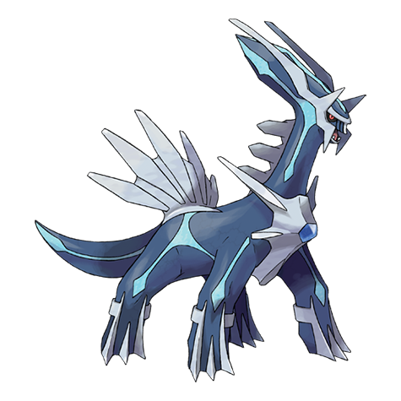
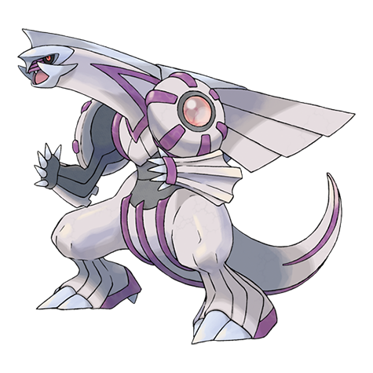
누구와 함께 갈까?
손을 들어 정해 보자! 어느 쪽을 골라도 이야기는 이어진다
찬석
주혜
금강단 두령
진주단 두령
시간의 신 디아루가
공간의 신 펄기아

Slide 98
히스이 지도
빨강쇠사슬을 들고 천관산 꼭대기로 올라간다
✓
✓
✓
✓
✓
✓
✓
축복마을
흑요 들판
홍련 습지
군청 해안
천관산 기슭
순백 동토
세 호수
신오신전
다음 목적지 : 신오신전

Slide 99
신오신전 앞
전목 단장이
막아선다
"네가 정말 히스이를 구할 자인지, 내 눈으로 확인하겠다!"
단장을 이겨야 신전 안으로 들어갈 수 있다.
세 파트너가
함께 싸운다
도와주는 동료
이번에는 퀴즈 보너스만 적용된다
붐볼
크레베이스
윈디

Slide 100
신오신전 · 전목 단장 Q1 / 3
Q1
O / X 문제 모크나이퍼 퀴즈 보너스
O / X 아파트는 좁은 땅에 많은
사람이 살 수 있는 주택이다.
전목의 포켓몬
O
X
동료의 도움
붐볼
높이 쌓아 올리면 많이 살 수 있지!

Slide 101
신오신전 · 전목 단장 정답 1 / 3
Q1. O / X 아파트는 좁은 땅에 많은 사람이 살 수 있는 주택이다.
정답은…
O
공격 명중!
그래서 땅이 좁은 도시에 많이 지어졌어요
전목의 포켓몬
맞힌 사람 +1점
퀴즈 보너스
+1점

Slide 102
신오신전 · 전목 단장 Q2 / 3
Q2
주관식 문제 블레이범 퀴즈 보너스
쓰레기를 종류별로 나누어 버리는
것을 무엇이라고 할까?
전목의 포켓몬
동료의 도움
답을 종이에 적어 보자!
크레베이스
초성은 ㅂㄹㅂㅊ 이야!

Slide 103
신오신전 · 전목 단장 정답 2 / 3
Q2. 쓰레기를 종류별로 나누어 버리는 것을 무엇이라고 할까?
정답은…
분리배출
공격 명중!
분리배출 · 재활용으로 쓰레기를 줄여요
전목의 포켓몬
맞힌 사람 +1점
퀴즈 보너스
+1점

Slide 104
신오신전 · 전목 단장 Q3 / 3
Q3
객관식 문제 대검귀 퀴즈 보너스
재개발에 대한 설명으로
옳은 것은?
전목의 포켓몬
기존 모습을 살려 고친다
낡은 건물을 허물고
새로 짓는다
동료의 도움
1
2
윈디
농촌에서만 한다
도시재생과 같은 말이다
3
4
① 은 도시재생 이야기야!

Slide 105
신오신전 · 전목 단장 정답 3 / 3
Q3. 재개발에 대한 설명으로 옳은 것은?
정답은…
② 허물고 새로 짓는다
공격 명중!
기존 모습을 살려 고치는 것은 도시재생!
전목의 포켓몬
맞힌 사람 +1점
퀴즈 보너스
+1점

Slide 106
전목 단장을 이겼다
"…가거라.
히스이를
부탁한다"
단장은 길을 비켜 주었다.
신전 안쪽, 시공의 균열 바로 아래로 걸어 들어간다.

Slide 107
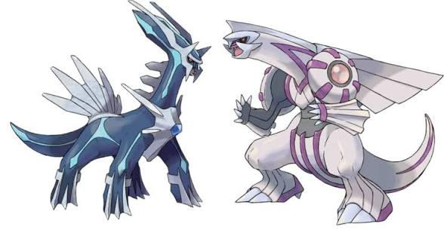
천관산 신오신전
균열 속에서 시간의 신 디아루가와 공간의 신 펄기아가 나타났다!

Slide 108
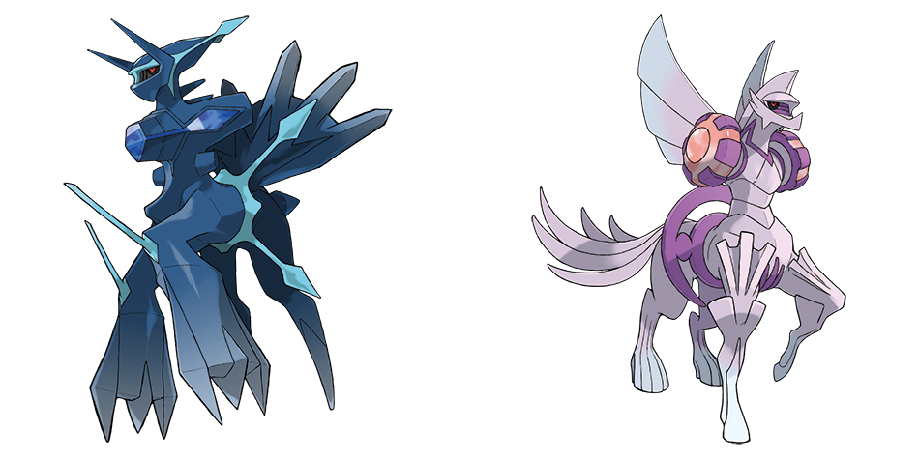
제 6 장
신이
폭주한다!
한 마리를 붙잡자, 다른 한 마리가 오리진폼으로 변해 날뛴다.
오리진볼과 진정환으로 신을 진정시켜라!
이번 전투 보너스
도와주는 동료
모크나이퍼 +1점
모크나이퍼의 격투 기술은 강철 타입에 강하다!
사마자르
드레디어
윈디

Slide 109
6장 · 신오신전 Q1 / 3
Q1
O / X 문제 모크나이퍼 퀴즈 보너스
O / X 새마을 운동으로 농촌의 초가지붕이
슬레이트 · 기와 지붕으로 바뀌었다.
폭주 게이지
O
X
동료의 도움
사마자르
1970년대에 농촌 지붕이 싹 달라졌다던데…

Slide 110
6장 · 신오신전 정답 1 / 3
Q1. O / X 새마을 운동으로 농촌의 초가지붕이 슬레이트 · 기와 지붕으로 바뀌었다.
정답은…
O
진정환 명중!
1970년대 농촌의 지붕 개량 사업!
폭주 게이지
맞힌 사람 +1점
전투 보너스
퀴즈 보너스
+1점
+1점

Slide 111
6장 · 신오신전 Q2 / 3
Q2
주관식 문제 블레이범 퀴즈 보너스
대도시 주변에서 대도시의 기능을
나누어 맡는 도시는?
폭주 게이지
동료의 도움
답을 종이에 적어 보자!
드레디어
초성은 ㅇㅅ ㄷㅅ 이야!

Slide 112
6장 · 신오신전 정답 2 / 3
Q2. 대도시 주변에서 대도시의 기능을 나누어 맡는 도시는?
정답은…
위성 도시
진정환 명중!
행성 주위를 도는 위성처럼 대도시 주변에!
폭주 게이지
맞힌 사람 +1점
전투 보너스
퀴즈 보너스
+1점
+1점

Slide 113
6장 · 신오신전 Q3 / 3
Q3
객관식 문제 대검귀 퀴즈 보너스
오늘날 우리나라에서 가장 많은
주택 유형은?
폭주 게이지
단독주택
연립주택
동료의 도움
1
2
윈디
한옥
아파트
3
4
① 단독주택은 아니야!

Slide 114
6장 · 신오신전 정답 3 / 3
Q3. 오늘날 우리나라에서 가장 많은 주택 유형은?
정답은…
④ 아파트
진정환 명중!
전체 주택의 절반 이상이 아파트예요
폭주 게이지
맞힌 사람 +1점
전투 보너스
퀴즈 보너스
+1점
+1점

Slide 115
제 6 장 클리어!
시공의 균열이 닫혔다!
전목 단장은 고개 숙여 사과했고, 디아루가와 펄기아도 동료가 되었다
사마자르
드레디어
윈디
붐볼
크레베이스
디아루가
펄기아
지금까지의 점수를 종이에 더해 보세요!
하지만 이야기는 아직 끝나지 않았다…

Slide 116
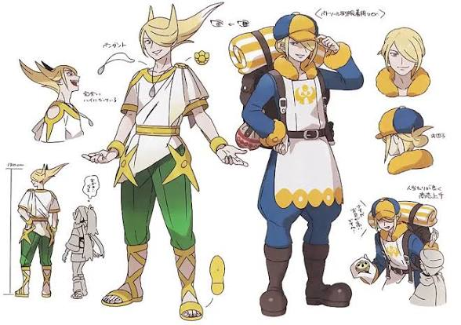
후일담
플레이트를
모아라
히스이 곳곳에 흩어진 플레이트를 모두 모으자,
은행상회의 월로가 신오신전으로 나를 불러냈다.

Slide 117
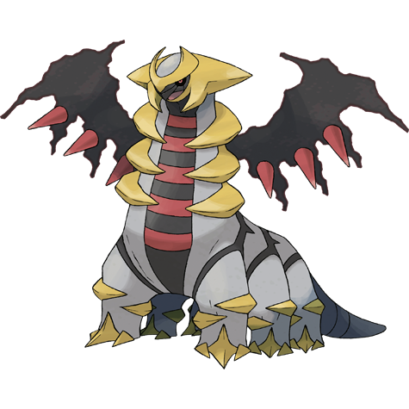
제 7 장
균열을 연
진짜 범인
아르세우스를 만나려고 기라티나와 손잡고 균열을 열었던 월로.
월로를 이기면 기라티나가 덤벼든다!
이번 전투 보너스
도와주는 동료
블레이범 +1점
블레이범의 고스트 기술은 기라티나에게
강하다!
붐볼
크레베이스
디아루가

Slide 118
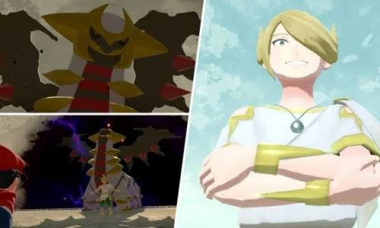
7장 · 월로와의 승부 Q1 / 3
Q1
O / X 문제 모크나이퍼 퀴즈 보너스
O / X 도시재생은 낡은 건물을
모두 허물고 새로 짓는 것이다.
남은 포켓몬
O
X
동료의 도움
붐볼
모두 허무는 건 "재개발" 아니었나?

Slide 119
7장 · 월로와의 승부 정답 1 / 3
Q1. O / X 도시재생은 낡은 건물을 모두 허물고 새로 짓는 것이다.
정답은…
X
공격 명중!
모두 허물고 새로 짓는 것은 재개발!
남은 포켓몬
맞힌 사람 +1점
전투 보너스
퀴즈 보너스
+1점
+1점

Slide 120
7장 · 월로와의 승부 Q2 / 3
Q2
주관식 문제 블레이범 퀴즈 보너스
낙후 지역이 뜨면서 임대료가 올라
원래 주민이 떠나는 현상은?
남은 포켓몬
동료의 도움
답을 종이에 적어 보자!
크레베이스
초성은 ㅈㅌㄹㅍㅋㅇㅅ 이야!

Slide 121
7장 · 월로와의 승부 정답 2 / 3
Q2. 낙후 지역이 뜨면서 임대료가 올라 원래 주민이 떠나는 현상은?
정답은…
젠트리피케이션
공격 명중!
동네가 유명해질수록 원래 주민이 밀려나요
남은 포켓몬
맞힌 사람 +1점
전투 보너스
퀴즈 보너스
+1점
+1점

Slide 122

7장 · 월로와의 승부 Q3 / 3
Q3
객관식 문제 대검귀 퀴즈 보너스
2019년부터 우리나라에서 가장
많은 가구 유형은?
남은 포켓몬
1인 가구
2인 가구
동료의 도움
1
2
디아루가
3인 가구
4인 가구
3
4
④ 4인 가구는 아니야!

Slide 123
7장 · 월로와의 승부 정답 3 / 3
Q3. 2019년부터 우리나라에서 가장 많은 가구 유형은?
정답은…
① 1인 가구
공격 명중!
혼자 사는 가구가 전체의 30%를 넘었어요
남은 포켓몬
맞힌 사람 +1점
전투 보너스
퀴즈 보너스
+1점
+1점

Slide 124
제 7 장 클리어!
월로와
기라티나를
이겼다!
기라티나는 물러나고, 월로는 마지막 플레이트를 건넸다.
이제 남은 것은 단 하나… 그 목소리의 주인이다.

Slide 125
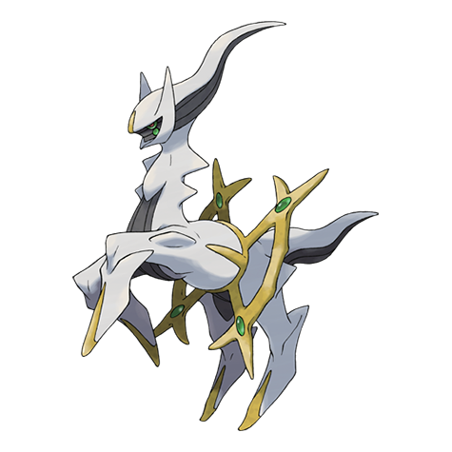
마지막 임무
모든 포켓몬을
만난 자에게
히스이의 모든 포켓몬을 만나자 천계의피리가 빛나기
시작했다.
신오신전에서 피리를 불면, 하늘로 이어지는 계단이 열린다.

Slide 126
최종장
아르세우스의
시련
모든 것을 만든 포켓몬, 아르세우스와의 마지막 승부.
지금까지의 모든 동료가 힘을 합친다!
이번 전투 보너스
도와주는 동료
대검귀 +1점
대검귀의 날카로운 칼날이 마지막 시련에서
빛난다!
펄기아
기라티나
사마자르

Slide 127
최종장 · 아르세우스의 시련 Q1 / 3
Q1
O / X 문제 모크나이퍼 퀴즈 보너스
O / X 도심이 낮에는 붐비고 밤에는
텅 비는 현상을 인구 공동화라고 한다.
시련 게이지
O
X
동료의 도움
펄기아
"공동(空洞)"은 텅 비었다는 뜻이야!

Slide 128
최종장 · 아르세우스의 시련 정답 1 / 3
Q1. O / X 도심이 낮에는 붐비고 밤에는 텅 비는 현상을 인구 공동화라고 한다.
정답은…
O
진정환 명중!
도심에는 사무실이 많고 집은 주변에 있어서 생겨요
시련 게이지
맞힌 사람 +1점
전투 보너스
퀴즈 보너스
+1점
+1점

Slide 129
최종장 · 아르세우스의 시련 Q2 / 3
Q2
주관식 문제 블레이범 퀴즈 보너스
도시 중심의 인구와 기능이 주변
지역으로 빠져나가는 현상은?
시련 게이지
동료의 도움
답을 종이에 적어 보자!
기라티나
초성은 ㄱㅇㅎ 이야!

Slide 130
최종장 · 아르세우스의 시련 정답 2 / 3
Q2. 도시 중심의 인구와 기능이 주변 지역으로 빠져나가는 현상은?
정답은…
교외화
진정환 명중!
집값 · 혼잡을 피해 교외로 이동해요
시련 게이지
맞힌 사람 +1점
전투 보너스
퀴즈 보너스
+1점
+1점

Slide 131
최종장 · 아르세우스의 시련 Q3 / 3
Q3
객관식 문제 대검귀 퀴즈 보너스
이촌향도 현상이 가장 활발했던
시기는?
시련 게이지
1930년대
1950년대 이전
동료의 도움
1
2
사마자르
1960 ~ 1970년대
2010년대
3
4
① 1930년대는 아니야!

Slide 132
최종장 · 아르세우스의 시련 정답 3 / 3
Q3. 이촌향도 현상이 가장 활발했던 시기는?
정답은…
③ 1960 ~ 1970년대
진정환 명중!
산업화로 도시에 일자리가 크게 늘었던 시기!
시련 게이지
맞힌 사람 +1점
전투 보너스
퀴즈 보너스
+1점
+1점

Slide 133
최종장 클리어!
아르세우스가
너를
인정했다!
아르세우스는 자신의 분신을 맡기며 말했다.
"앞으로도 포켓몬과 함께 이 세계를 걸어가거라."

Slide 134
최종 결과 : 조사대원 랭크
점수를 모두 더해 보세요 (최고 53점)
44점 이상
★★★★★
전설의 조사대원
35 ~ 43점
★★★★
은하단 에이스
26 ~ 34점
★★★
믿음직한 단원
17 ~ 25점
★★
성장 중인 단원
16점 이하
★
신입 단원

Slide 135
모험 끝! 수고했어요
히스이지방의 평화도, 주거와 도시 공부도 완벽하게 지켜 냈다!

